Slide 1
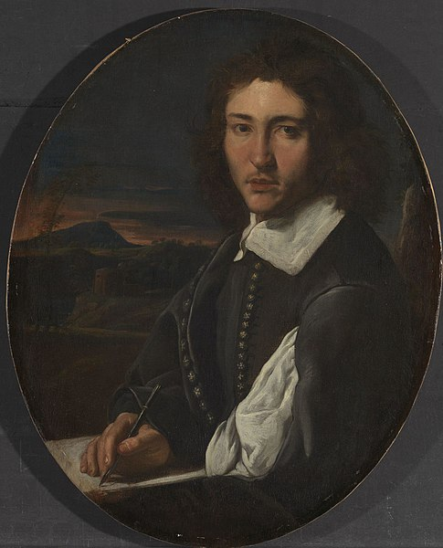
Valentin De Boulogne
Artiste - Peintre

Slide 2
Fils d’un peintre verrier dont la famille était originaire de Coulommiers, depuis 1489, Jean Valentin a été baptisé dans la paroisse de Saint-Denys, le 3 janvier 1591. Son nom de Boulogne, Boullogne ou Boulongne fait référence à la ville de Boulogne-sur-Mer ; au XVIIIe siècle, il est identifié sous le nom de Moïse (ou Moyse)1 Valentin, ainsi que Valentin de Coulommiers2.
Son père, également nommé Valentin, et son oncle Jean étaient tous les deux peintres. On présume que Valentin a été formé à son art dans l’atelier de son père, avant de se rendre à Paris ou Fontainebleau, et qu’il suivit l’enseignement de Simon Vouet, qu’il admirait et dont il s’inspira. Il partit ensuite pour l’Italie.

Slide 3
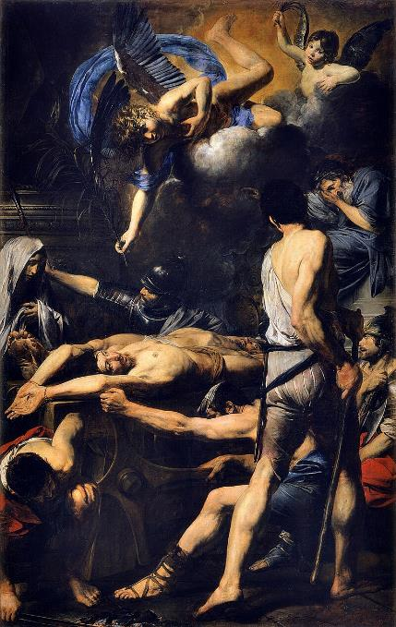
Le Martyre des saints Procès et Martinien (1629), Rome, Pinacothèque vaticane.

Slide 4
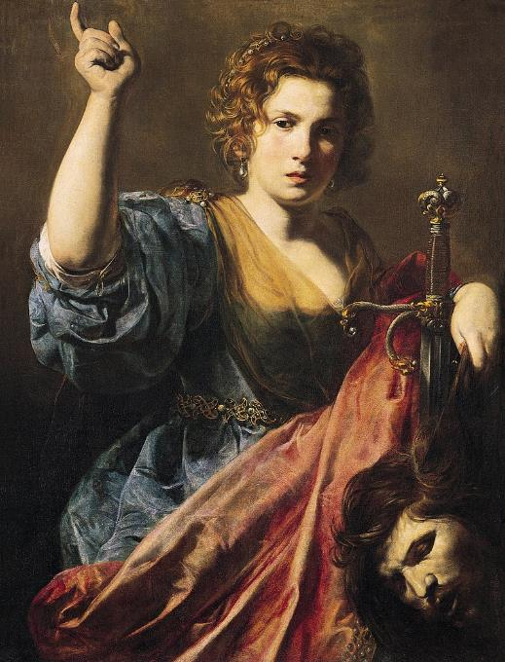
Judith (1626-1628), musée des Augustins de Toulouse.

Slide 5
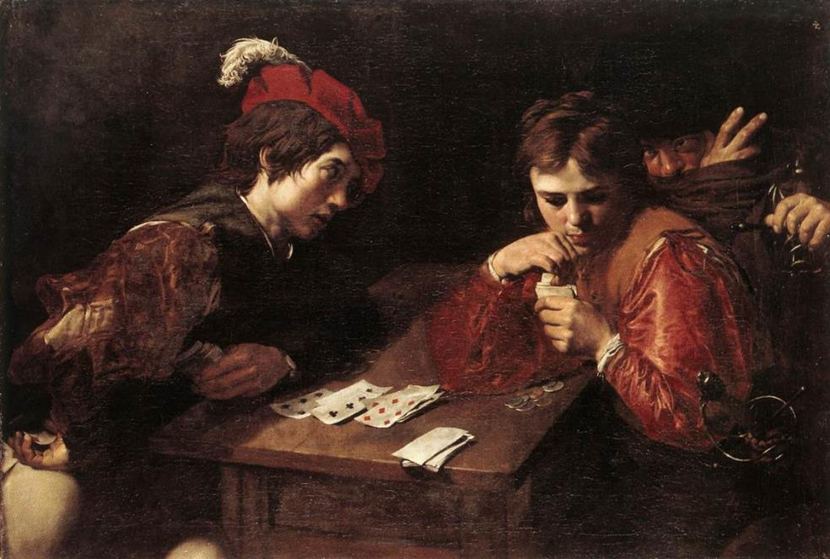
Les Tricheurs vers 1615-1618
galerie d'art Alte Meister

Slide 6
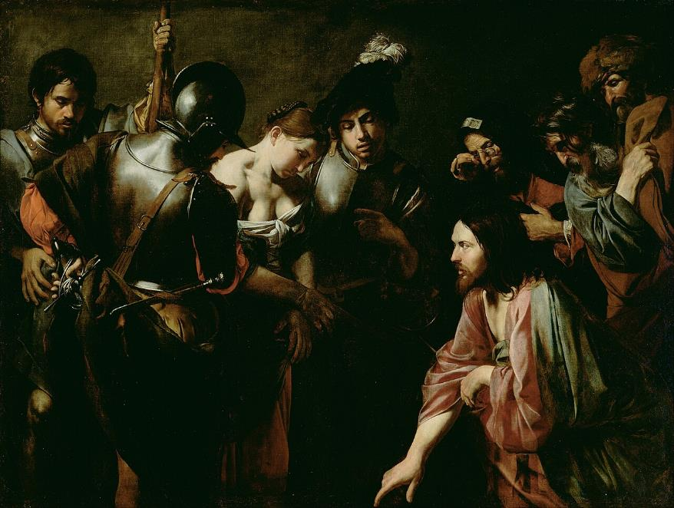
Le Christ et la femme adultère (vers 1620), Los Angeles, J. Paul Getty Museum.

Slide 7
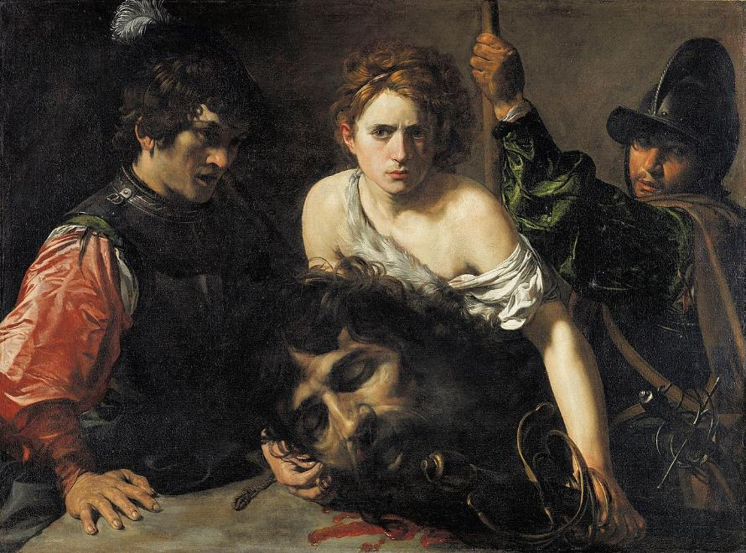
David tenant la tête de Goliath (vers 1620-1622), Madrid, musée Thyssen-Bornemisza.

Slide 8
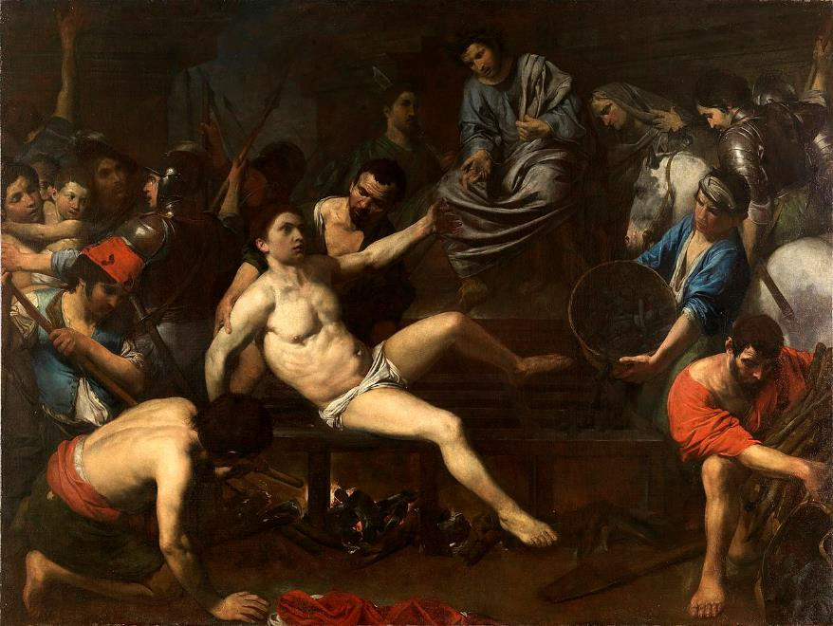
Le Martyre de saint Laurent (1621-1622), Madrid, musée du Prado.

Slide 9
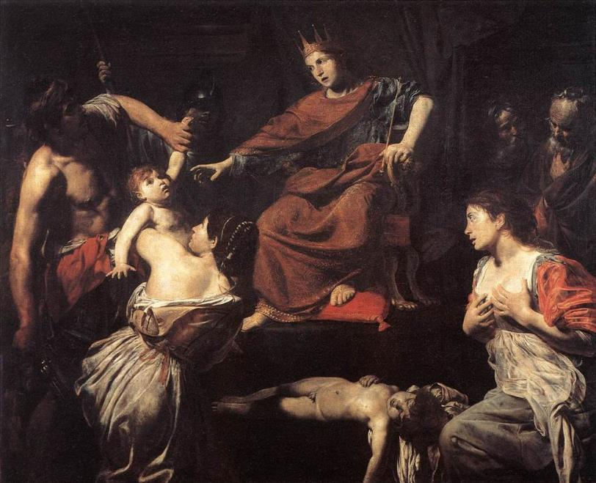
Le Jugement de Salomon (vers 1625), Paris, musée du Louvre.

Slide 10
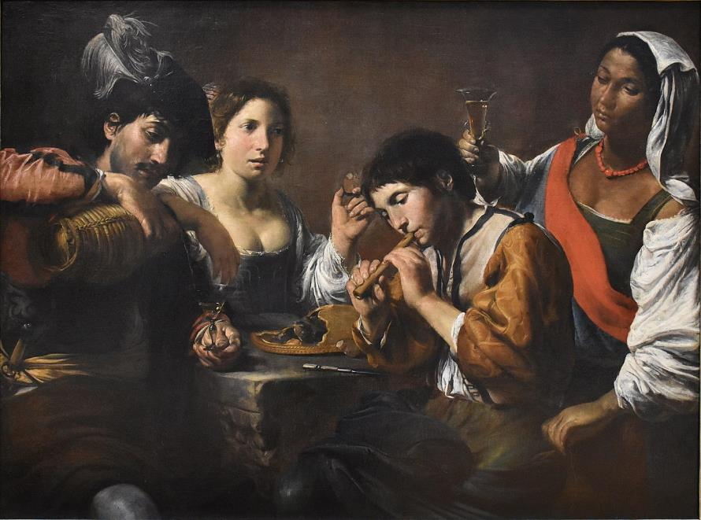
Réunion dans un cabaret (vers 1625), Paris, musée du Louvre.

Slide 11
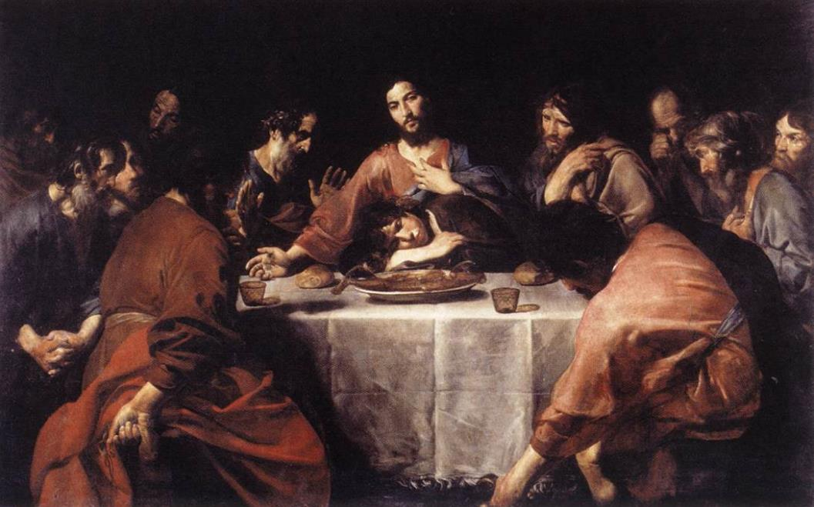
La Cène (1625-1626), Rome, galerie nationale d'Art ancien.

Slide 12
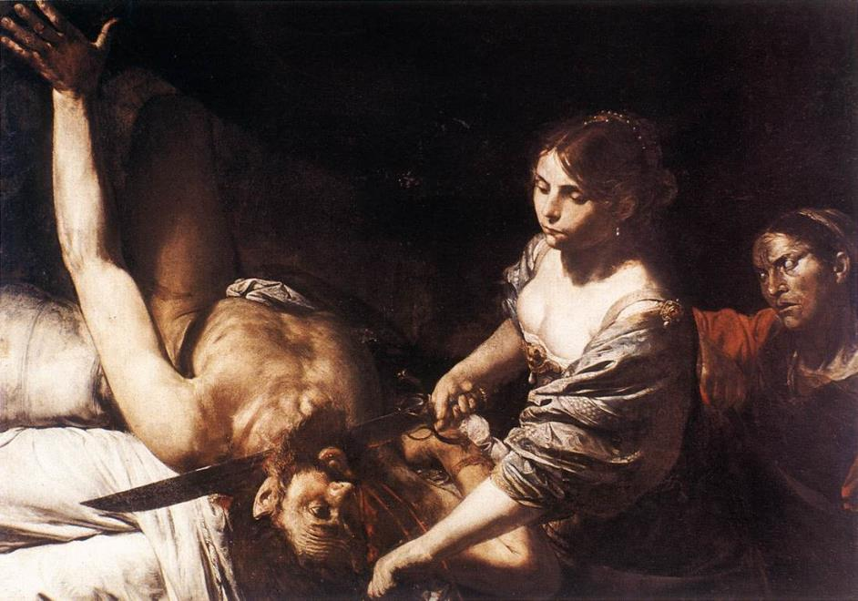
Judith et Holopherne (vers 1626), La Valette, musée national des Beaux-Arts.

Slide 13
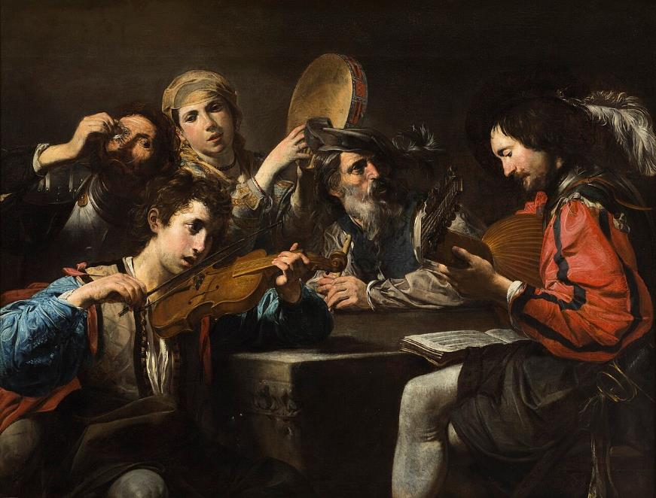
Le Concert (vers 1626), Los Angeles, musée d'Art du comté de Los Angeles.

Slide 14
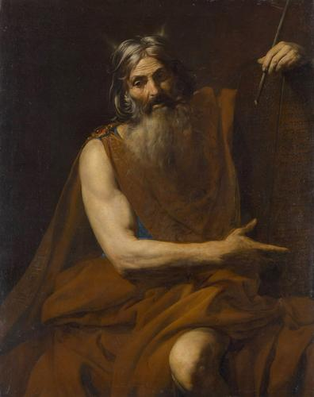
Moïse (vers 1628), Vienne, Kunsthistorisches Museum.

Slide 15
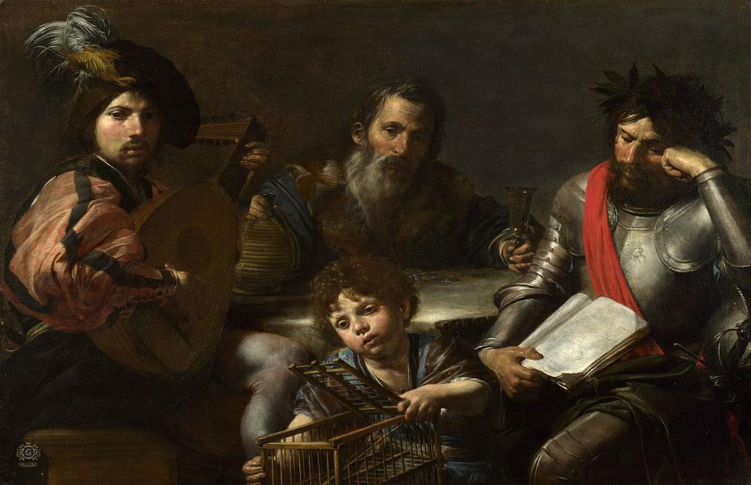
Les Quatre âges de l'homme (vers 1629), Londres, National Gallery.

Slide 16
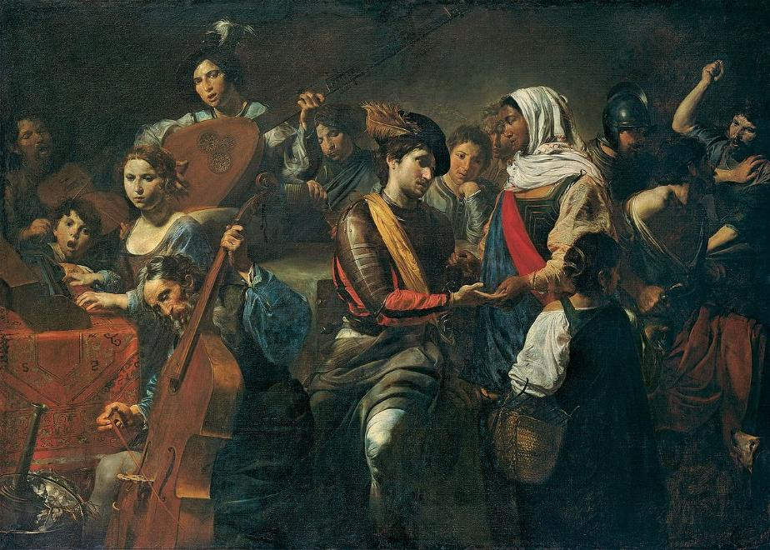
Concert avec une diseuse de bonne aventure (1631), Vienne, musée Liechtenstein.

Slide 17
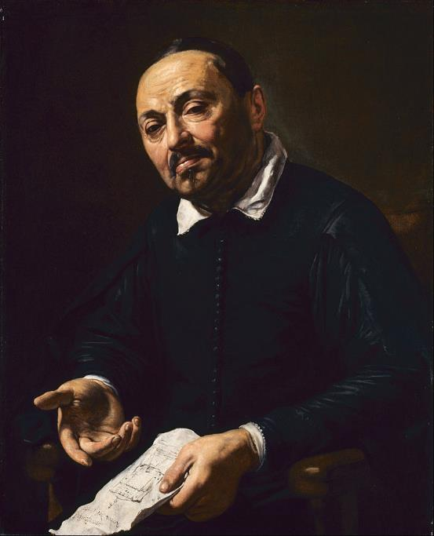
Portrait de Rafaello Menicucci (1631-1632), musée d'Art d'Indianapolis.

Slide 18
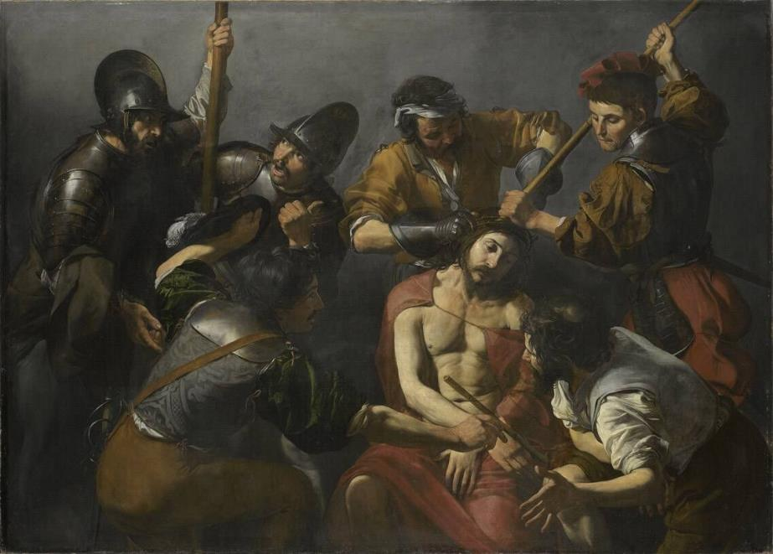
Le Couronnement d'épines vers 1616-1617
Munich, Bayerische Staatsgemäldesammlungen

Slide 19
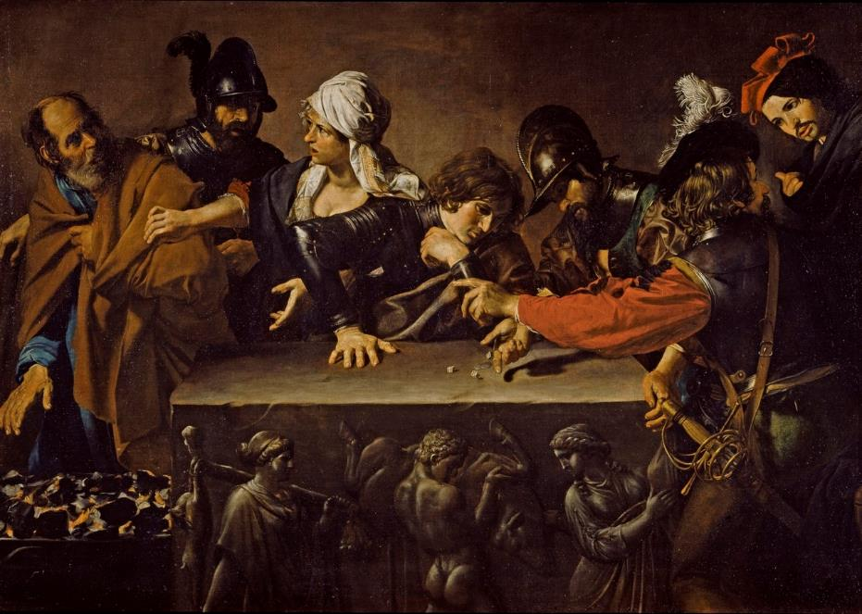
Le reniement de Pierre.
Florence, Fondation Roberto Longhi 1616 -1618

Slide 20
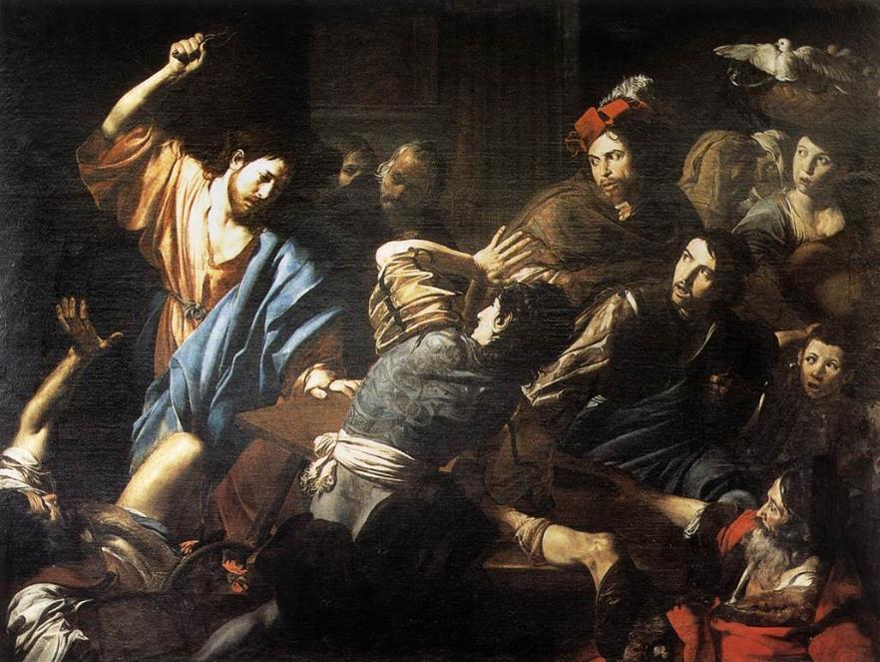
Le Christ chassant les changeurs d'argent du Temple 1618
Galerie nationale d'art antique

Slide 21
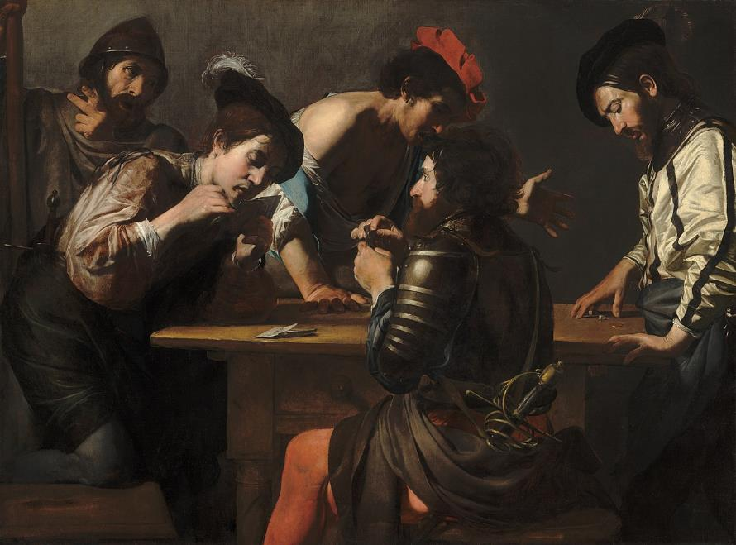
Soldats jouant aux cartes et aux dés (Les tricheurs) 1618 -1620 Galerie Nationale D’Art

Slide 22
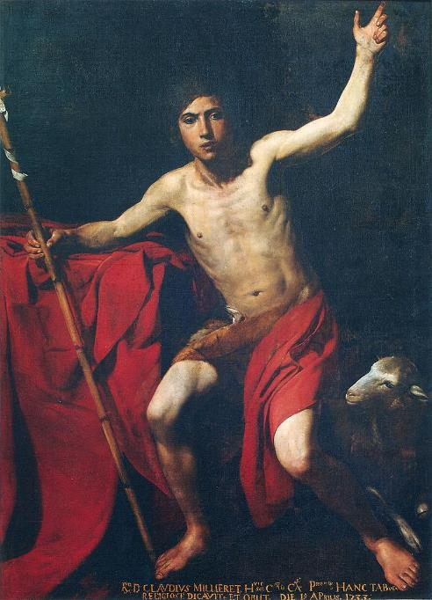
Saint Jean-Baptiste dans le désert
Saint-Jean-de-Maurienne, cathédrale Saint-Jean-Baptiste 1620 - 1622

Slide 23
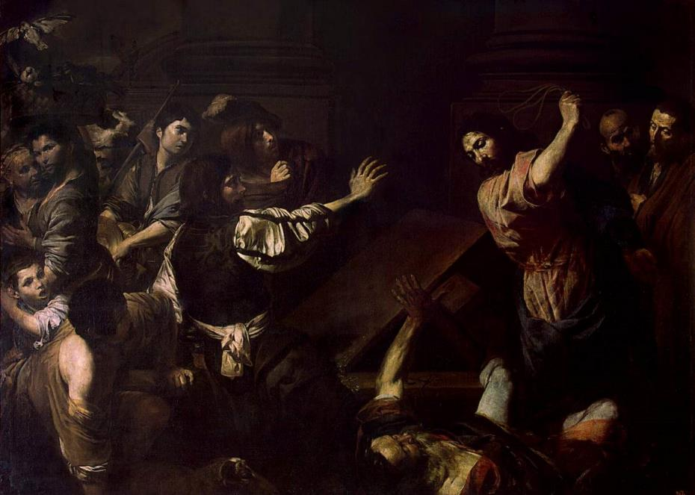
purification du Temple
Jésus chassant les marchands du Temple 1620 - 1625
Saint-Pétersbourg, musée de l'Ermitage

Slide 24
Jésus et la femme adultère 1620
Los Angeles, J. Paul Getty Museum

Slide 25
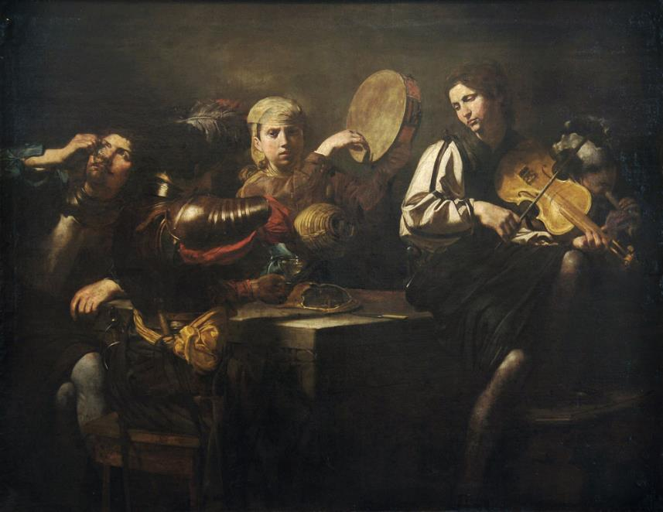
Valentin de Boulogne, Musiciens et soldats
Strasbourg, musée des Beaux-Arts de Strasbourg 1620

Slide 26
David avec la tête de Goliath et deux soldats
Madrid, Musée Thyssen-Bornemisza 1620

Slide 27
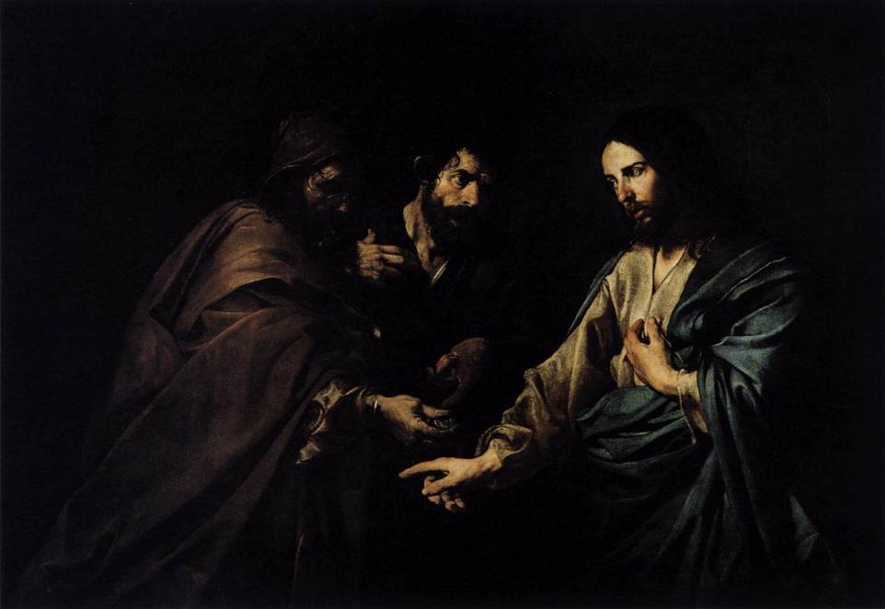
Le Tribut à César
Versailles, musée national du château - 1624

Slide 28
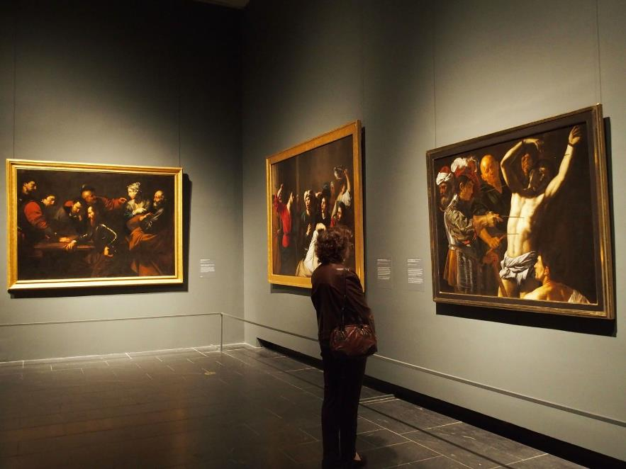
Vue de l'exposition. Valentin de Boulogne,

Slide 29
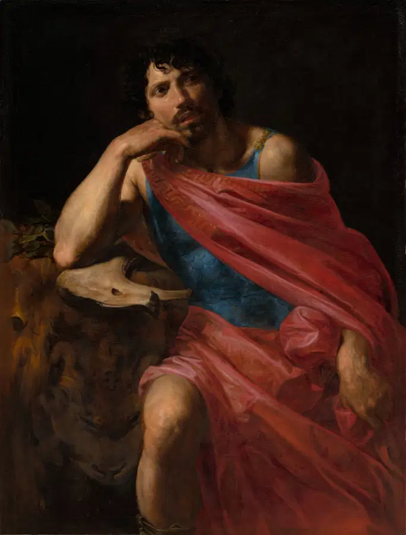
Valentin de Boulogne, Samson (vers 1630 ; huile sur toile, 157 x 125 cm ; Cleveland, The Cleveland Museum of Art)

Slide 30
Lorient Vous a Proposé Valentin De Boulogne – Artiste - Peintre
Les Images Et Le Son Du Net
Merci De Votre Visite
Daniel

